Slide 1
Proporcija I procentni račun
Vježbe 1
Milica Marić, ma
milica.maric@ef.unibl.org

Slide 2

PROPORCIJA
Definiše odnos između 2 i više veličina:
$$a_{1}:b_{1}=a_{2}:b_{2}$$
Direktna proporcija
OBRNUTA PROPORCIJA
Za 25 kg neke robe plaćeno je 8.000 n.j. Koliko će koštati 40 kg iste robe?
15 radnika završi neki posao za 42 dana. Za koliko dana će 10 radnika završiti isti taj posao?

Slide 3
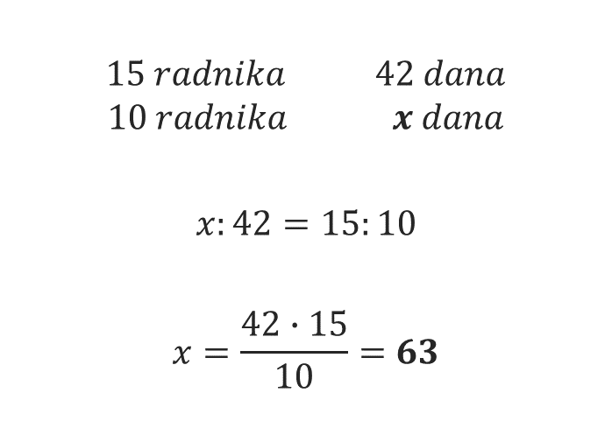
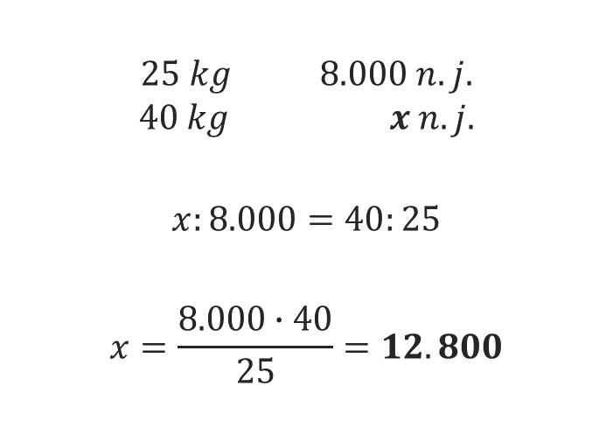
direktna proporcija
obrnuta proporcija
$$25 kg 8.000 n.j.$$
$$40 kg x n.j.$$
$$x:8.000=40:25$$
$$x=\frac{8.000∙40}{25}=12.800$$
$$15 radnika 42 dana$$
$$10 radnika x dana$$
$$x:42=15:10$$
$$x=\frac{42∙15}{10}=63$$

Slide 4
Primjer: U jednom pogonu se za 4 minute proizvede 2.400 olovaka.
Koliko je olovaka moguće napraviti za 15 minuta?
Koliko vremena treba da se napravi 18.000 olovaka?
(9.000 olovaka; 30 min)
Primjer: Automobil pređe određeni put za 3 h vozeći prosječnom brzinom od 60 km/h. Koliko bi mu vremena trebalo da pređe isti put ako se kreće brzinom od 45 km/h?
(4h)
Primjer: Atletičar pretrči 6 km za 80 minuta. Koliko bi pretrčao za 2,5 h trčeći istim tempom?
(11,25 km)

Slide 5
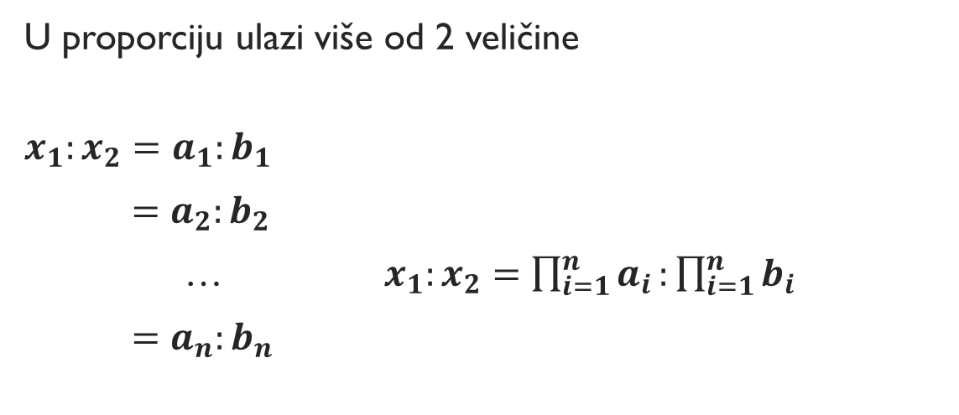
složena proporcija
U proporciju ulazi više od 2 veličine
$$x_{1}:x_{2}=a_{1}:b_{1}$$
$=a_{2}:b_{2}$
… $x_{1}:x_{2}=\prod_{i=1}^{n}{a_{i}}:\prod_{i=1}^{n}{b_{i}}$
$=a_{n}:b_{n}$
Primjer: Nasip dug 6 km, visok 2 m i širok 3,25 m sagradi 40 radnika, radeći 45 dana, 8 sati dnevno. Koliko sati dnevno treba da radi 32 radnika, 50 dana, da bi sagradili nasip dug 5 km, visok 2,5 m i širok 2,6 m?

Slide 6

$$6 km dužine 2 m visine 3,25 m širine 40 radnika 45 dana 8 sati$$
$$5 km dužine 2,5 m visine 2,6 m širine 32 radnika 50 dana x sati$$
$$x:8=5:6$$
$=2,5:2$
$=2,6:3,25$ $x:8=58.500:62.400 → x=\frac{58.500∙8}{62.400}=7,5 sati$
$=40:32$
$=45:50$

